Slide 1
THIẾT KẾ GIAO DIỆN NGƯỜI DÙNG v1.0

Slide 2
Ghi chú
Các số (1), (2), (3),……màu đỏ là để đánh số thứ tự của thành phần trên màn hình, chỉ trên bản thiết kế, không xuất hiện trên màn hình thực của chương trình.

Slide 3
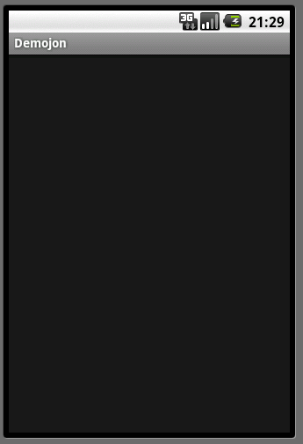




MÀN HÌNH MENU CHÍNH
(Mã: MH01)
MapPro v1.0
Tên chương trình (Font: 14:Time New Roman:Bold)
Mô tả
Hiển thị menu chức năng chính của chương trình cho người dùng lựa chọn
(1)
(2)
STT Sự kiện | Sự kiện
(1) | Mở màn hình MH02
(2) | Mở màn hình MH03
(3) | Mở màn hình MH04
(4) | Mở màn hình giới thiệu
(3)
(4)
Vị trí hiện tại
Đường Nguyễn Trãi – Q1-TpHCM
Hiển thị địa điểm hiện tại của người dùng
(Font: Time New Roman,12, Bold)

Slide 4






MÀN HÌNH ĐỊA ĐIỂM
Mã: MH02
Mô tả
Hiển thị menu lựa chọn địa điểm cần tìm bao gồm: ATM, Trạm xe bus, Bệnh viện, Trường học, Khách sạn, Cây xăng.
MapPro v1.0
(1)
(2)
STT Sự kiện | Sự kiện
(1) | Mở màn hình MH02_1
(2)
(3)
(4)
(5)
(6)
(3)
(4)
(5)
(6)
Vị trí hiện tại
Đường Nguyễn Trãi – Q1-TpHCM

Slide 5



MÀN HÌNH ĐỊA ĐIỂM
(Mã: MH02.1)
Mô tả màn hình
Màn hình cho phép người dùng nhập một địa chỉ bất kỳ hay sử dụng địa chỉ hiện tại và chọn cách thức hiển thị địa điểm gần vị trí được chọn là hiển thị địa điểm trên bản đồ hay liệt kê bằng text trên màn hình.
MapPro v1.0
Vị trí hiện tại
STT | Mô tả thành phần
(1) | Hiển thị địa chỉ hiện tại của người dùng nếu chọn (2). Không cho phép người dùng nhập vào vùng này.
(2) | Chọn (2) hiển thị thông tin địa chỉ của người dùng.
(3) | Chọn (3) => cho phép người dùng nhập vào vùng (4).
(4) | Nhập vào địa chỉ.
(5) | Lựa chọn hiển thị thông tin tìm được trên bản đồ (Màn hình: MH02.2)
(6) | Lựa chọn hiển thị thông tin tìm được liệt kê theo danh sách (Màn hình: MH02.3)
(7) | Mở màn hình MH02.2 nếu (5) được chọn. Mở màn hình MH02.3 nếu (6) được chọn. Phải kiểm tra (1) và (3) trước khi trước khi chuyển màn hình.
(1)
(2)
Vị trí cho sẵn
(3)
(4)
(5)
(6)
Xem
(7)

Slide 6
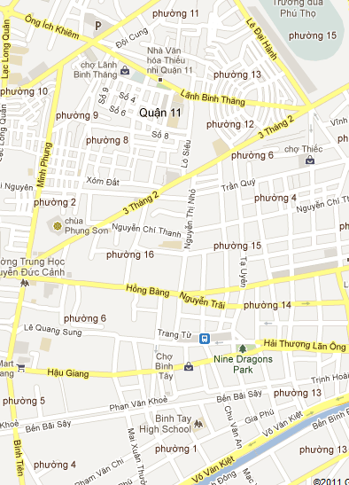
MÀN HÌNH ĐỊA ĐIỂM
(Mã: MH02.2)
(5)
Mô tả màn hình
Hiển thị bản đồ và thông tin địa điểm được tìm thành trên bản đồ.
MapPro v1.0
STT | Mô tả thành phần
(1) | Vị trí địa điểm được tìm thấy.
(2) | Hiển thị địa chỉ của địa điểm nếu người dùng click vào (1). (Font: Time New Roman, 11)
(3) | Hiển thị vị trí được chọn ở màn hình MH02.1
(4) | Hiển thị bản đồ.
(5) | Control Zoom
(2)
8 Đường 3/2
(4)
(1)
(3)

Slide 7

MÀN HÌNH ĐỊA ĐIỂM
(Mã: MH02.3)
Mô tả màn hình
Liệt kê danh sách máy ATM kiểu danh sách.
MapPro v1.0
ATM HSBC
23, Nguyễn Trãi, Quận 1
Icon ATM
ATM VietinBank
23, Nguyễn Huệ, Quận 1
ATM của ngân hàng nào?
(Font: Time New Roman,Bold,14)
ATM TechcomBank
23, Nguyễn Huệ, Quận 1
Địa chỉ của máy ATM tương ứng?
(Font: Time New Roman,12)
ATM VietinBank
23, Nguyễn Huệ, Quận 1
ATM VietinBank
23, Nguyễn Huệ, Quận 1
ATM VietinBank
23, Nguyễn Huệ, Quận 1
ATM VietinBank

Slide 8
MÀN HÌNH DẪN ĐƯỜNG
(Mã: MH03)
Mô tả màn hình
Màn hình cho phép người dùng nhập vào vị trí nguồn và đích cần chỉ đường. Lựa chọn kiểu chỉ đường trên bản đồ hay chỉ đường bằng text.
MapPro v1.0
(1)
Từ A
( vị trí hiện tại
)
STT | Mô tả thành phần
(1) | Sử dụng vị trí hiện tại hay không?
(2) | Nhập vào vị trí xuất phát
(3) | Nhập vào vị trí đến
(4) | Hiển thị trên bản đồ (Màn hình: MH3.1)
(5) | Hiển thị bằng text (Màn hình: MH3.2)
(6) | Mở màn hình MH03.1 nếu (5) được chọn. Mở màn hình MH03.2 nếu (4) được chọn. Phải kiểm tra (2) và (3) nhập đầy đủ thông tin trước khi chuyển sang màn hình mới.
(2)
Đến B
(3)
(4)
(5)
Xem
(6)

Slide 9
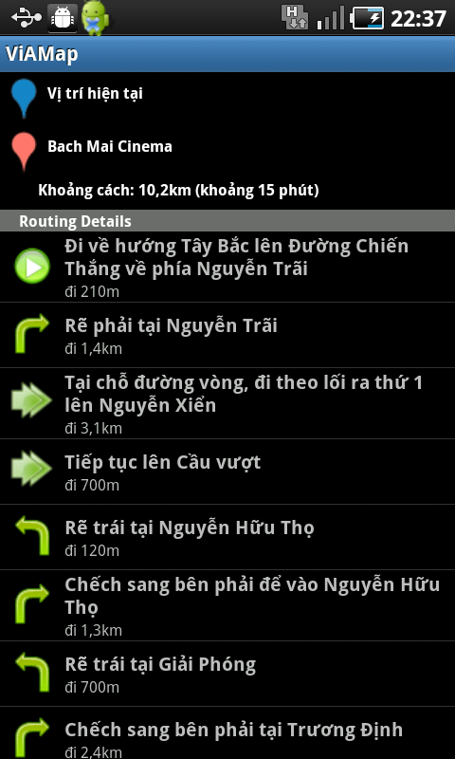
MÀN HÌNH DẪN ĐƯỜNG
(Mã: MH03.1)
Mô tả màn hình
Hiển thị hường dẫn chi tiết hướng dẫn đi đường. Thông tin chiều dài đường đi và thời gian trung bình đi đường.
MapPro v1.0
Tổng chiều dài lộ trình
& thời gian trung bình
Thông tin
chỉ đường
Icon tương ứng
với đường đi
Chiều dài
đoạn đường

Slide 10
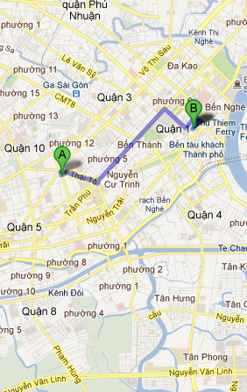
MÀN HÌNH DẪN ĐƯỜNG
(Mã: MH03.2)
(4)
Mô tả màn hình
Màn hình hiển thị bản đồ và cách đi giữa hai địa điểm cho trước.
MapPro v1.0
STT | Mô tả thành phần
(1) | Hiển thị địa chỉ hiện tại khi (3) hoặc (4) được click.
(2) | Vị trí điểm xuất phát
(3) | Đường đi
(4) | Vị trí điểm đến
8 Đường 3/2
(1)
(2)
(3)

Slide 11
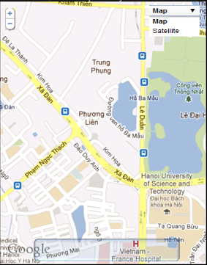
MÀN HÌNH BẢN ĐỒ
(Mã: MH04)
Mô tả màn hình
Màn hình hiển thị bản đồ và cách đi giữa hai địa điểm cho trước.
(1)
MapPro v1.0
(2)
STT | Mô tả thành phần
(1) | Phóng to/thu nhỏ bản đồ
(2) | Chế độ hiển thị bản đồ (Map, Vệ tinh)
(3) | Khung nhập tìm kiếm một địa điểm bất kỳ
(3)

Slide 12
MÀN HÌNH BẢN ĐỒ
(Mã: MH04.1)
Mô tả màn hình
Màn hình hiển thị bản đồ và cách đi giữa hai địa điểm cho trước.
MapPro v1.0
STT | Mô tả thành phần
(1) | Hiển thị địa chỉ của địa điểm được tìm thấy
(2) | Đánh dấu địa chỉ được tìm thấy
(3) | Khi click bản đồ sẽ hiện địa điểm tại chỗ click.
3 Phạm Ngọc Thạch, Quận 3
(1)
(3)
(2)
3 phạm ngọc thạch

